Slide 1
2025沪粤版物理八年级下册
第七章 运动和力
7.3.1牛顿第一定律
授课教师：********
班 级：********
时 间：********

Slide 2
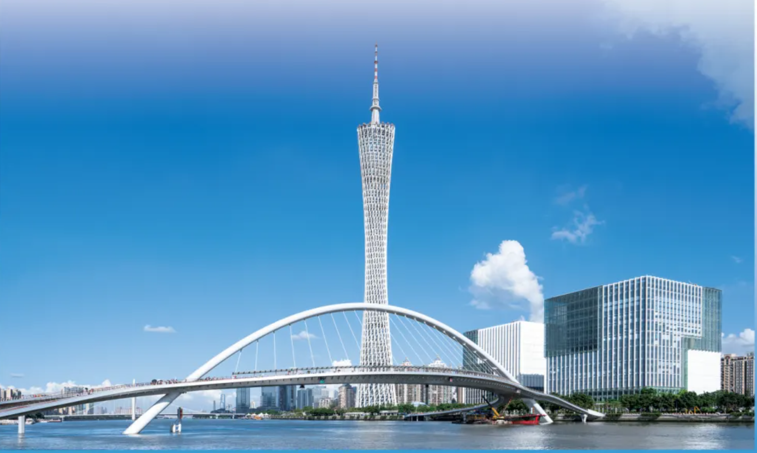
牛顿第一定律（15 分钟）​
实验探究：进行斜面小车实验，让同一小车从同一斜面的同一高度由静止滑下，分别在毛巾、棉布和木板表面上运动，观察小车在不同表面上滑行的距离。引导学生思考：小车为什么会停下来？小车滑行的距离与表面的粗糙程度有什么关系？​
科学推理：在实验的基础上，引导学生进行科学推理：如果表面绝对光滑，小车受到的阻力为零，它将怎样运动？从而得出牛顿第一定律的内容：一切物体在没有受到力的作用时，总保持静止状态或匀速直线运动状态。​
理解与应用：详细讲解牛顿第一定律的含义，强调 “一切物体”“没有受到力的作用”“总保持” 等关键词的意义。通过举例让学生理解牛顿第一定律在生活中的应用，如飞机投弹、卫星绕地球运动等。​
惯性（10 分钟）​
概念引入：由牛顿第一定律引出惯性的概念：一切物体都有保持原来运动状态不变的性质，这种性质叫做惯性。强调惯性是物体的固有属性，一切物体在任何情况下都具有惯性。​
惯性现象分析：通过演示实验和生活实例，如拍打衣服上的灰尘、汽车启动和刹车时乘客的状态变化等，引导学生运用惯性知识解释这些现象。让学生分组讨论，分析现象中物体原来的运动状态以及后来运动状态改变的原因。​
二力平衡（15 分钟）​
现象引入：展示一些物体处于静止或匀速直线运动状态的图片，如静止在桌面上的书、匀速行驶的汽车等，引导学生思考这些物体受到哪些力的作用，为什么能保持静止或匀速直线运动状态，从而引出二力平衡的概念。​
探究二力平衡的条件：组织学生进行实验探究，用小车、钩码、滑轮等器材设计实验，研究二力平衡时两个力的大小、方向、作用点之间的关系。让学生按照实验步骤进行操作，记录实验数据，分析实验结果，得出二力平衡的条件：作用在同一物体上的两个力，如果大小相等、方向相反，并且在同一条直线上，这两个力就彼此平衡。​
应用与拓展：通过例题和实际问题，让学生学会运用二力平衡条件对物体进行受力分析，判断物体是否处于平衡状态，计算未知力的大小和方向。同时，引导学生区分平衡力和相互作用力，明确它们的异同点。​
摩擦力（20 分钟）​
摩擦力的概念：通过让学生用手在桌面上滑动、推桌子等活动，感受摩擦力的存在，从而引出摩擦力的定义：两个互相接触的物体，当它们做相对运动或有相对运动的趋势时，在接触面上会产生一种阻碍相对运动的力，这种力叫做摩擦力。​
摩擦力的分类：介绍摩擦力的分类，包括静摩擦力、滑动摩擦力和滚动摩擦力，通过实例让学生区分不同类型的摩擦力。​
探究影响滑动摩擦力大小的因素：​
提出问题：滑动摩擦力的大小与哪些因素有关？​
猜想假设：引导学生根据生活经验进行猜想，如可能与压力大小、接触面粗糙程度、物体运动速度等因素有关。​
设计实验：组织学生讨论实验方案，确定采用控制变量法进行实验。明确实验中需要控制的变量和改变的变量，选择合适的实验器材，如木块、木板、弹簧测力计、砝码等。​
进行实验：让学生分组进行实验，按照实验步骤操作，记录实验数据。​
分析论证：引导学生对实验数据进行分析，得出滑动摩擦力的大小与压力大小和接触面粗糙程度有关，压力越大，接触面越粗糙，滑动摩擦力越大。​
增大和减小摩擦力的方法：结合生活实例，讲解增大和减小摩擦力的方法，如增大压力、增大接触面的粗糙程度可以增大摩擦力；减小压力、减小接触面的粗糙程度、用滚动代替滑动、使接触面彼此分离等可以减小摩擦力。让学生举例说明在生活中哪些地方需要增大摩擦力，哪些地方需要减小摩擦力。​
（三）课堂小结（5 分钟）​
引导学生回顾本节课所学的主要内容，包括牛顿第一定律、惯性、二力平衡和摩擦力的相关知识。​
强调重点知识和易错点，帮助学生梳理知识体系，加深对知识的理解和记忆。​
（四）课堂练习（10 分钟）​
展示一些与本节课知识点相关的练习题，包括选择题、填空题、计算题和简答题等。​
让学生独立完成练习，教师巡视指导，及时发现学生存在的问题并进行解答。​
对学生的练习情况进行点评，强调解题思路和方法，帮助学生提高解题能力。​
（五）布置作业（5 分钟）​
布置课后作业，包括课本上的练习题和一些拓展性的作业，如让学生观察生活中还有哪些地方应用了运动和力的知识，并写一篇小报告。​
要求学生认真完成作业，下节课进行作业讲解和反馈。​
五、教学反思​
在本节课的教学过程中，通过多种教学方法的综合运用，学生对运动和力的知识有了较为深入的理解和掌握。在实验探究环节，学生积极参与，动手能力和探究能力得到了锻炼。但在教学过程中也发现了一些问题，如部分学生对牛顿第一定律的理解还存在困难，在运用二力平衡条件解决实际问题时容易出错。在今后的教学中，应加强对这些重点和难点知识的讲解和练习，关注学生的学习情况，及时调整教学策略，提高教学质量。
学习目录
1
2
3
4
5
6
7
8
复习引入
新知讲解
典例讲解
新知讲解
课堂检测
变式训练
考试考法
小结梳理

Slide 3
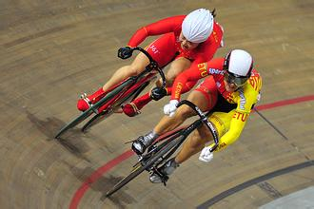
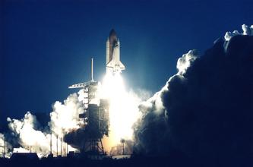
导入新课
生活中的运动
1）没有运动员的用力踩蹬，自行车能高速行驶吗？
2）没有火箭底座反冲的动力，火箭能将航天飞机送 入太空吗？

Slide 4
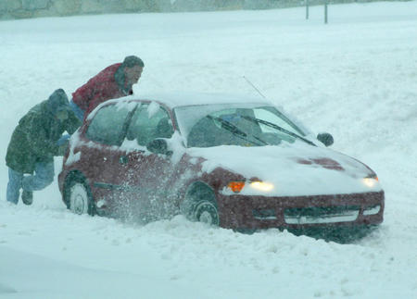
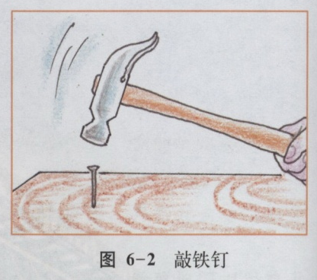
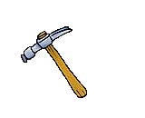
导入新课
对陷入雪地里的汽车施加水平的推力，汽车就沿水平方向运动了。撤去推力，车就会停下来。
用铁锤敲击钉子，钉子向下运动陷入木板。停止敲
击，钉子就不再下陷。

Slide 5
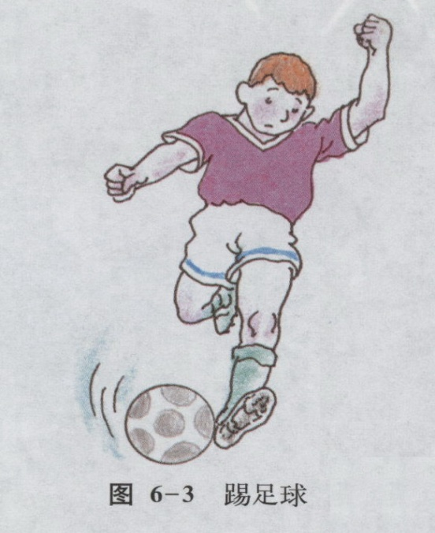
导入新课
静止的足球用脚施加力后会飞出去
以上力学现象中似乎具有一个共同特征：
物体的运动需要力的作用，若不受力物体就不会运动或停止运动。

Slide 6
导入新课
学习目标
1.会通过实验探究阻力对运动的影响；
2.理解牛顿第一定律的含义。(重难点)

Slide 7
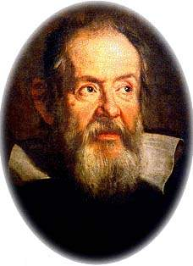
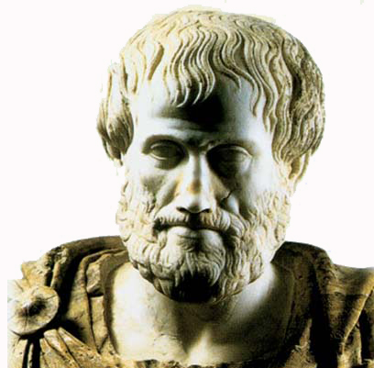
讲授新课
一
牛顿第一定律
亚里士多德认为：物体的运动需要力来维持。
通过实验研究
VS
伽利略认为：物体的运动不需要力来维持，运动的物体之所以停下来，是因为受到了阻力的作用。

Slide 8
讲授新课
活动1 探究运动和力的关系
实验目的：探究物体的运动是否需要力维持
实验思路：以小车为例，尽量减小力对小车
运动的影响，看小车运动的情况。
（怎样使小车运动更远？）
实验器材：木板、小车、棉布、毛巾、斜面

Slide 9
讲授新课
活动1 探究运动和力的关系
相同条件：相同的小车、小车开始运动速度相同
（同一斜面、从同一高度静止开始下滑）
不同条件：表面不同即阻力不同
实验方法：控制变量法、理想实验法

Slide 10
讲授新课
同一小车从静止下滑
到达斜面底端速度相同
棉布表面
木板表面
在同一斜面的同一高度
比较小车滑行的距离

Slide 11
讲授新课
1.三次实验，小车最终都静止，为什么？
2.三次实验，小车运动的距离不同，这说明什么问题？
3.小车运动距离的长短跟它受到的阻力有什么关系？
实验次数 | 表面材料 | 阻力大小 | 滑行距离 | 速度变化快慢
1 | 毛巾
2 | 棉布
3 | 木板
推理想象 | 理想平面
最大
最短
最快
较大
较长
较快
较小
长
较慢
无阻力
无限长
不变

Slide 12
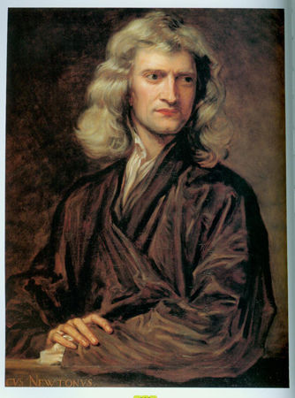
讲授新课
进一步推测
如果物体受到的阻力为零，速度就不会减小，它将永远运动下去。
分析类似实验
牛顿第一定律
（物理学基本定律之一）
总结伽利略等人的研究成果

Slide 13
讲授新课
牛顿第一定律：一切物体总保持静止状态或匀速直线运动状态，直到有外力迫使它改变这种状态为止。
牛顿第一定律也叫惯性定律。
1）“牛顿第一定律”表达的是物体
不受力时的运动规律
2）物体的运动不需力来维持
3）力是改变物体运动状态的原因
4）牛顿第一定律不是实验定律
定律解读

Slide 14
讲授新课
1）一切物体
是指宇宙中所有物体，不论物体是固体、液体还是气体。可见牛顿第一定律是自然界中的普遍规律。
注意
2）没有受到外力作用
是定律成立的条件，这是一种理想情况。

Slide 15
讲授新课
3）时候
强调了“没有受到力作用”与“保持静止状态或匀速直线运动状态”是瞬时对应的关系。物体在什么时候不受外力，这个物体就保持静止状态或匀速直线运动，这一瞬时的运动状态不变。
4）总 是指“一直”的意思。
5）保持 是指“不变”。
6）或
指一个物体只能处于一种状态，到底处于哪种状态，由原来的状态决定，原来静止就保持静止，原来运动就保持匀速直线运动状态

Slide 16
知识点 牛顿第一定律
1.[2024·赣州于都期中] 物理学很多细分领域都经历了漫长的
发展过程，才得以拨云见雾。亚里士多德曾断言“运动者皆被
推动”；伽利略在实验的基础上经过推理后认为物体的运动
________（填“需要”或“不需要”）力来维持。牛顿总结了前
人的研究成果，进一步推理得出：一切物体在没有受到外力
作用的时候，总保持______________状态或静止状态。
不需要
匀速直线运动
返回

Slide 17
2. 如图所示，在“探究阻力对物体运动的影
响”实验中，观察将毛巾、棉布分别铺在水平木板上和只有木
板的三种情况下，让小车分别从斜面顶端由静止滑下，探究
小车在水平面上滑行的距离。

Slide 18
（1）实验中每次均让小车从斜面顶端由静止滑下的目的：
使小车每次在水平面上开始滑行时的速度大小______
（填“相等”或“不相等”）。
相等
（2）实验中发现小车在毛巾表面滑行的距离最近，在棉布
表面滑行的距离较远，在木板表面滑行的距离最远。说明小
车受到的阻力越小，速度减小得越____（填“快”或“慢”）。
慢

Slide 19
（3）推理：如果小车在水平面上滑行时受到的阻力越来越
小，直到变为零，它将做______________。
匀速直线运动
（4）在大量经验事实的基础上，牛顿概括了伽利略等人的
研究成果，总结出了牛顿第一定律。牛顿第一定律______
（填“是”或“不是”）直接由实验得出的，但其符合逻辑的科
学推理，为科学研究提供了一个重要方法。
不是

Slide 20
不需要
（5）牛顿第一定律告诉我们：物体的运动________
（填“需要”或“不需要”）力来维持，一切物体都有保持原来
__________不变的性质。
运动状态
返回

Slide 21
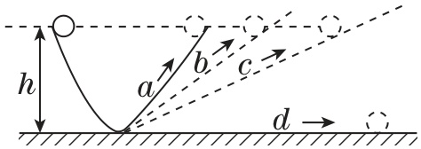
3.理想实验是研究物理规律的一
种重要的思想方法，它以大量
可靠的事实为基础，以真实的
实验为原型，通过合理的推理得出物理规律。理想实验能深
刻地揭示物理规律的本质。如图所示，是伽利略著名的斜面
理想实验，实验设想的步骤有：
①减小第二个斜面的倾角，小球在该斜面上仍然要达到原来
的高度；

Slide 22
②两个对接的斜面，让静止的小球沿一个斜面滚下，小球将
滚上另一个斜面；
③继续减小第二个斜面的倾角，最后使它成水平面，小球将
沿水平面做持续的匀速运动；
④假如没有摩擦，小球将上升到原来释放时的高度。

Slide 23
②④①③
（1）请将上述步骤按照正确的顺序排列__________
（用序号来表示）。

Slide 24
【点拨】伽利略著名的斜面理
想实验中，小球从同一斜面的
同一高度由静止滚下，可以让
小球到达水平面时保持相同的速度；如果斜面光滑，则小球不
受阻力作用，会上升到原来释放时的高度；然后逐渐减小斜面
的倾角，发现小球仍然会到达原先释放时的高度；那么可以推
断，若将斜面变为水平面，小球为了达到原先释放时的高度会
一直运动下去，所以合理的实验步骤顺序是②④①③。

Slide 25
（2）在上述设想步骤中，有的
属于可靠事实，有的则是理想
化的推论。下面关于这些事实
B
和推论的分类正确的是___（填字母）。
A. ①是事实，②③是推论，④是假设
B. ②是事实，①③是推论，④是假设
C. ③是事实，①②是推论，④是假设
D. ④是事实，①②③是推论

Slide 26
【点拨】让静止的小球沿一个斜面滚下，小球将滚上另一个
斜面，属于实验事实，如果没有摩擦，小球将上升到原来释
放时的高度是一个假设，因为不可能无摩擦，①③是根据假
设进行的推论，故B符合题意，$ACD$ 不符合题意。
返回

Slide 27
4. [2024·湖南] 如图所示，探究“阻力对物体运动的影响”实
验中，保持同一小车每次从斜面同一高度由静止滑下，只改
变水平木板表面的粗糙程度，不计空气阻力。下列说法正确
的是( )

Slide 28
A. 小车在水平木板上运动过程中只受摩擦力的作用
B. 小车在粗糙程度不同的水平木板表面滑行的距离相同
C. 水平木板表面越粗糙，该小车在水平木板上运动时所受的
摩擦力越大
D. 该实验能直接验证当物体受到的阻力为零时，物体将一
直做匀速直线运动
√

Slide 29
【点拨】不计空气阻力，小车在水平木
板上运动过程中，在竖直方向受到重力
和支持力，在水平方向只受摩擦力的作用，故A错误；小车
在粗糙程度越大的水平木板表面滑行时，受到的阻力越大，
运动速度减小得越快，小车滑行的距离越小，故B错误；小
车在水平木板上运动时，对水平木板的压力一定，因此水平
木板表面越粗糙，所受的摩擦力越大，故C正确；由于绝对
光滑的水平面是不存在的，因此该实验不能直接验证当物体
受到的阻力为零时，物体将一直做匀速直线运动，故D错误。
返回

Slide 30
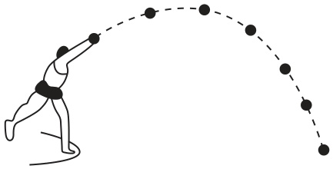
5. [2024·晋中榆次期中] 抛出的实心球在空
中运动轨迹如图所示。若实心球运动过程
中，它受到的所有力突然全部消失，则实
心球将( )
B
A. 保持静止 B. 做匀速直线运动
C. 竖直向上运动 D. 竖直向下运动
【点拨】实心球运动过程中，受到的所有力突然全部消失，不
受任何力的作用时，它将保持匀速直线运动状态，故B正确。
返回

Slide 31
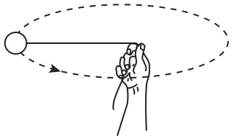
6. 如图所示是一个正在做匀速圆周运动
的物体，如果物体此时所受的外力全部
消失，则该物体将( )
A
（第6题）
A. 做匀速直线运动 B. 立即停止运动
C. 运动得越来越慢 D. 运动得越来越快
【点拨】原来物体在做匀速圆周运动，该物体所受的外力全
部消失，根据牛顿第一定律可知，物体将做匀速直线运动。
返回

Slide 32
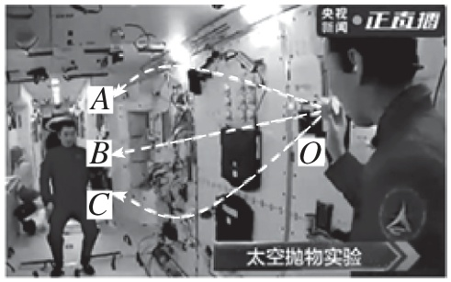
7.[2024·江西吉安模拟] 航天员王亚
平老师在天宫课堂中，进行了微重
力环境下的“太空抛物实验”，她将
冰墩墩抛向对面的叶光富老师。如
图所示，虚线$OA$、$OB$、$OC$ 分别表
（第7题）
示三条运动轨迹，其中能正确反映冰墩墩运动轨迹的是____
（填“$OA$”“$OB$”或“$OC$ ”）。该实验展示了___________定律所
描述的现象。
$OB$
牛顿第一
返回

Slide 33
课堂小结
阻力越小，物体运动的距离越大。
探究阻力对物体运动的影响
牛顿第一定律
一切物体在没有受到力的作用时，总保持静止状态或匀速直线运动状态
牛顿第一定律
牛顿第一定律是在大量经验事实的基础上推理概括出来的
力是改变物体运动状态的原因

Slide 34
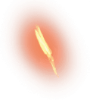
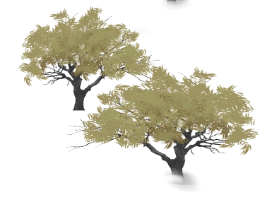
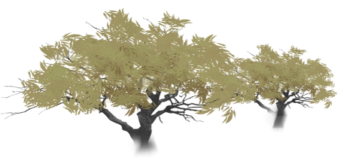
谢谢观看！

